Slide 1
Муниципальное автономное учреждение дополнительного образования
«Дом детского творчества» г. Балтийска
Панель методик и технологий образовательной практики
«Исследовательское краеведение»
Дополнительная общеобразовательная общеразвивающая программа
туристско-краеведческой направленности
«Моя Земля. Моя Россия. Мой Балтийск»
Автор: Крикушенко Е.Г.
методист МАУДО ДДТ
г. Балтийска
г. Балтийск
2023 год

Slide 2
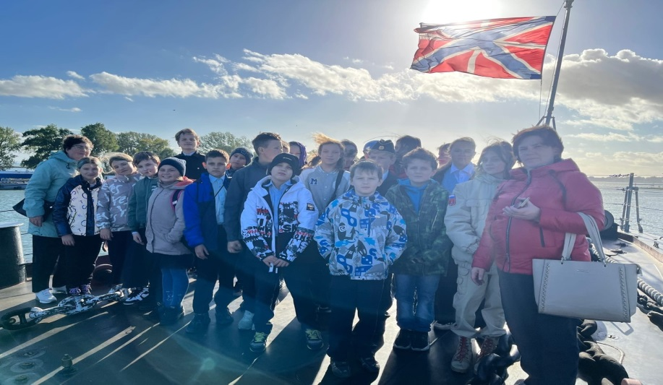
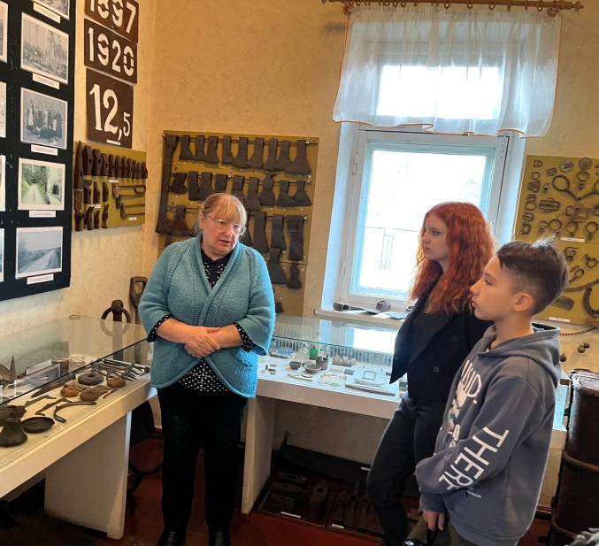
Основные методы образовательной практики
«Исследовательское краеведение»
Методы организации и осуществления учебно-познавательной деятельности
Методы контроля и самоконтроля за эффективностью учебно-познавательной деятельности

Slide 3
Метод организации и осуществления
учебно-познавательной деятельности
– СЛОВЕСНЫЕ;
– НАГЛЯДНЫЕ;
– ПРАКТИЧЕСКИ-
ДЕЙСТВЕННЫЕ;
– ПРОБЛЕМНО-ПОИСКОВЫЕ;
– МЕТОДЫ САМОСТОЯТЕЛЬНОЙ
РАБОТЫ И РАБОТЫ ПОД
РУКОВОДСТВОМ ПЕДАГОГА;
– ИНСТРУКТОРСКИЙ МЕТОД;
– ИНФОРМАЦИОННЫЕ;
– ПОБУДИТЕЛЬНО-
ОЦЕНОЧНЫЕ.
Занятие в объединении «Градоведение»

Slide 4
Методы контроля и самоконтроля
за эффективностью учебно-познавательной деятельности
Учащиеся объединения «Градоведение» на Конкурсе
«Юные исследователи природы и истории родного края»
– устный контроль и
самоконтроль;
– практический
контроль и
самоконтроль;
– дидактические
тесты;
– наблюдения.

Slide 5
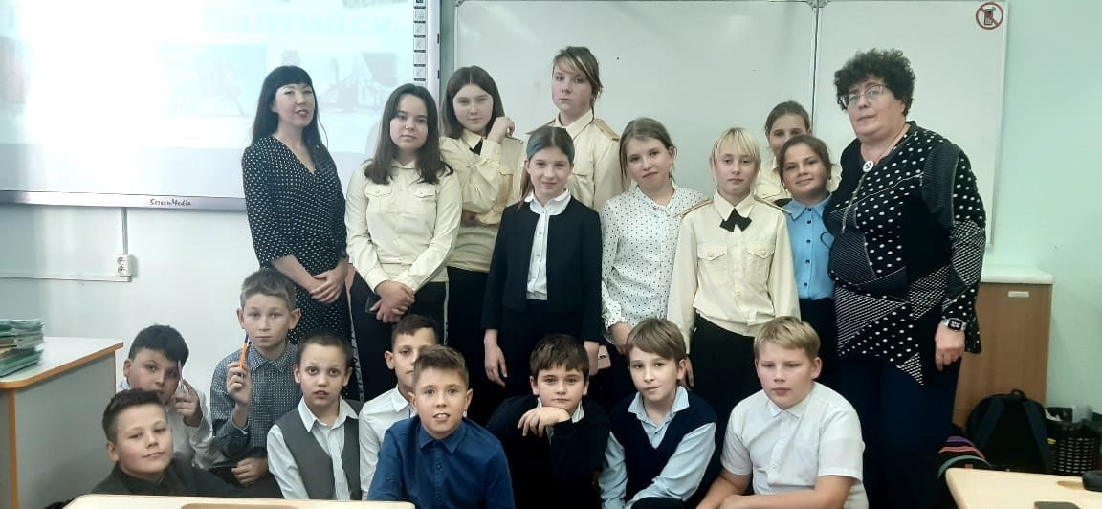
Технология разноуровневого обучения
Ознакомительный уровень
Базовый
уровень
Продвинутый
уровень

Slide 6
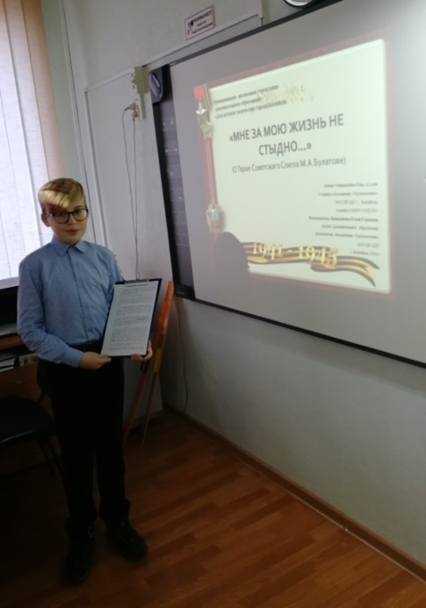
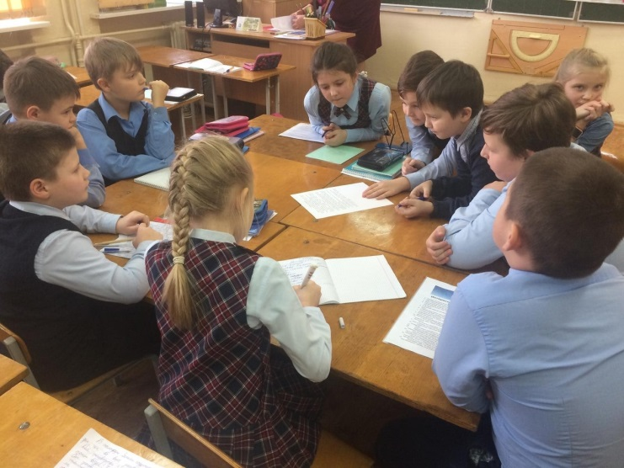
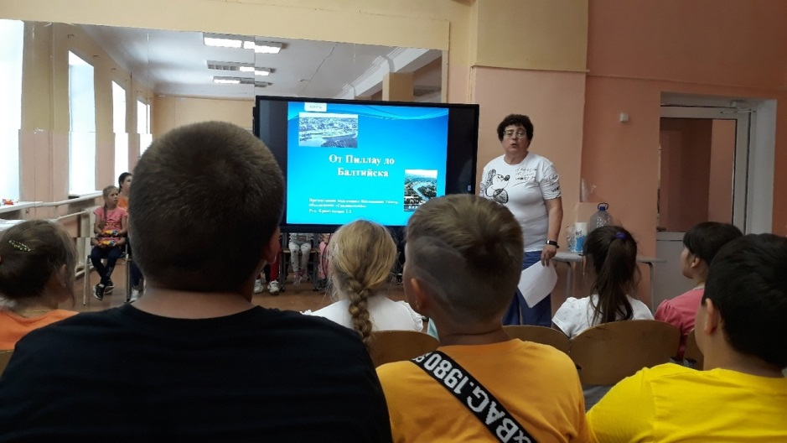
Современные технологии в образовательной практике
«Исследовательское краеведение»
Компьютерные технологии для написания учениками проектов, презентаций, изучения нового материала в онлайн-формате
Квест - это игры, в которых игрокам необходимо искать различные предметы, находить им применение, разговаривать с различными персонажами в игре, решать головоломки и т. д.
Виртуальные маршруты - это имитация существующего местоположения, обычно состоящая из последовательности видеороликов или неподвижных изображений. Можно посетить любую геолокацию онлайн.

Slide 7
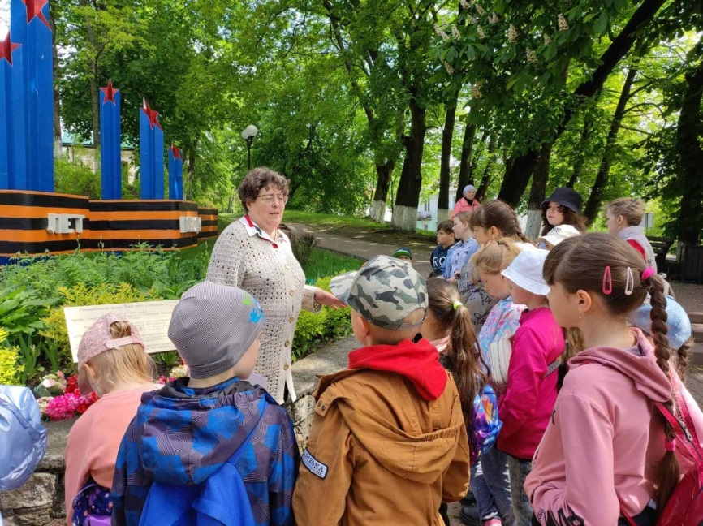
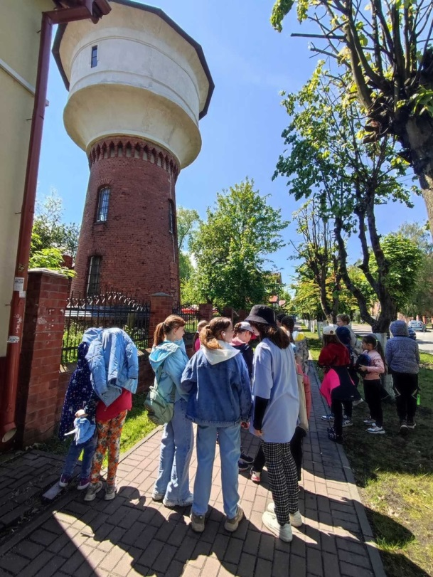
Разработка экскурсионных маршрутов
Маршрут экскурсии представляет собой наиболее удобный путь следования экскурсионной группы, способствующий раскрытию темы. Основные требования, которые должны быть учтены составителями маршрута, - это организация показа объектов в логической последовательности и обеспечение зрительной основы для раскрытия темы.
Сначала происходит обход маршрута, что является одним из важных этапов разработки новой экскурсионной темы.
Вторым этапом является подготовка контрольного текста экскурсии.

Slide 8
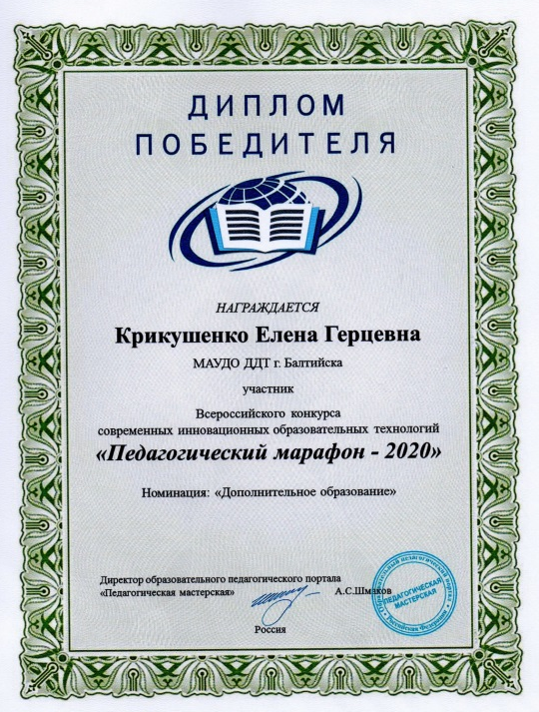
Достижения обучающихся
по результатам применения методик и технологий

Slide 9
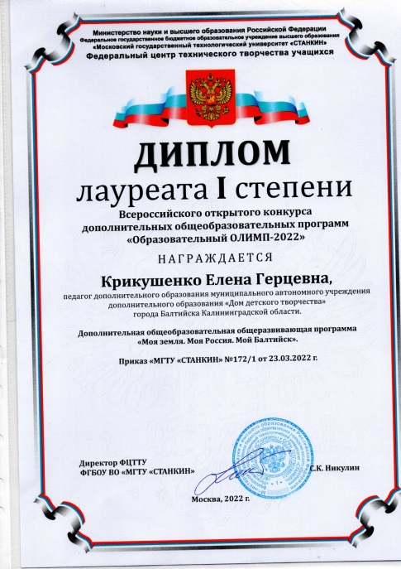
Достижения обучающихся
по результатам применения методик и технологий
Обучающиеся участвуют в конкурсах регионального и Всероссийского уровня и становятся победителями и призёрами.
Многие из них- участники и победители областных и Всероссийских краеведческих чтений, победители Конкурса научно-исследовательских, методических и творческих работ в рамках Международного инновационного проекта «Моя Отчизна», Регионального конкурса «Юные исследователи природы и истории родного края» в направлении «Региональное краеведение»

Slide 10
Спасибо за внимание!

